Slide 1
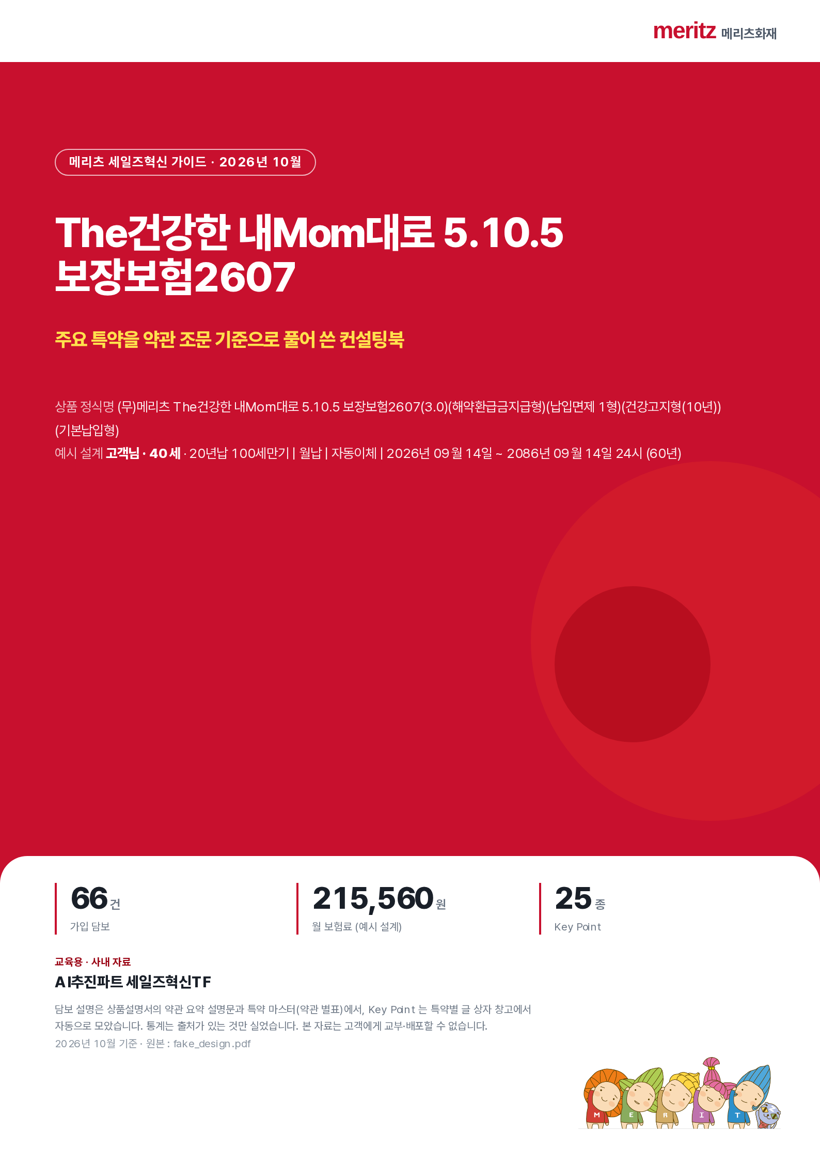
사내 공모전 제출 · 세일즈혁신TF
세일즈북 자동 생성기
상품설명서 PDF 한 장을 넣으면
약관 기준 컨설팅 가이드북이 1분 안에 나옵니다
사용 가이드 및 제작 취지 · 2026년 10월
오프라인 단일 HTML · 8개 상품 · 특약 4,338건 · 설치 없음
Notes:
세일즈북 자동 생성기 소개 덱. 발표 시 표지 오른쪽은 실제 생성 결과(표지)입니다.

Slide 2
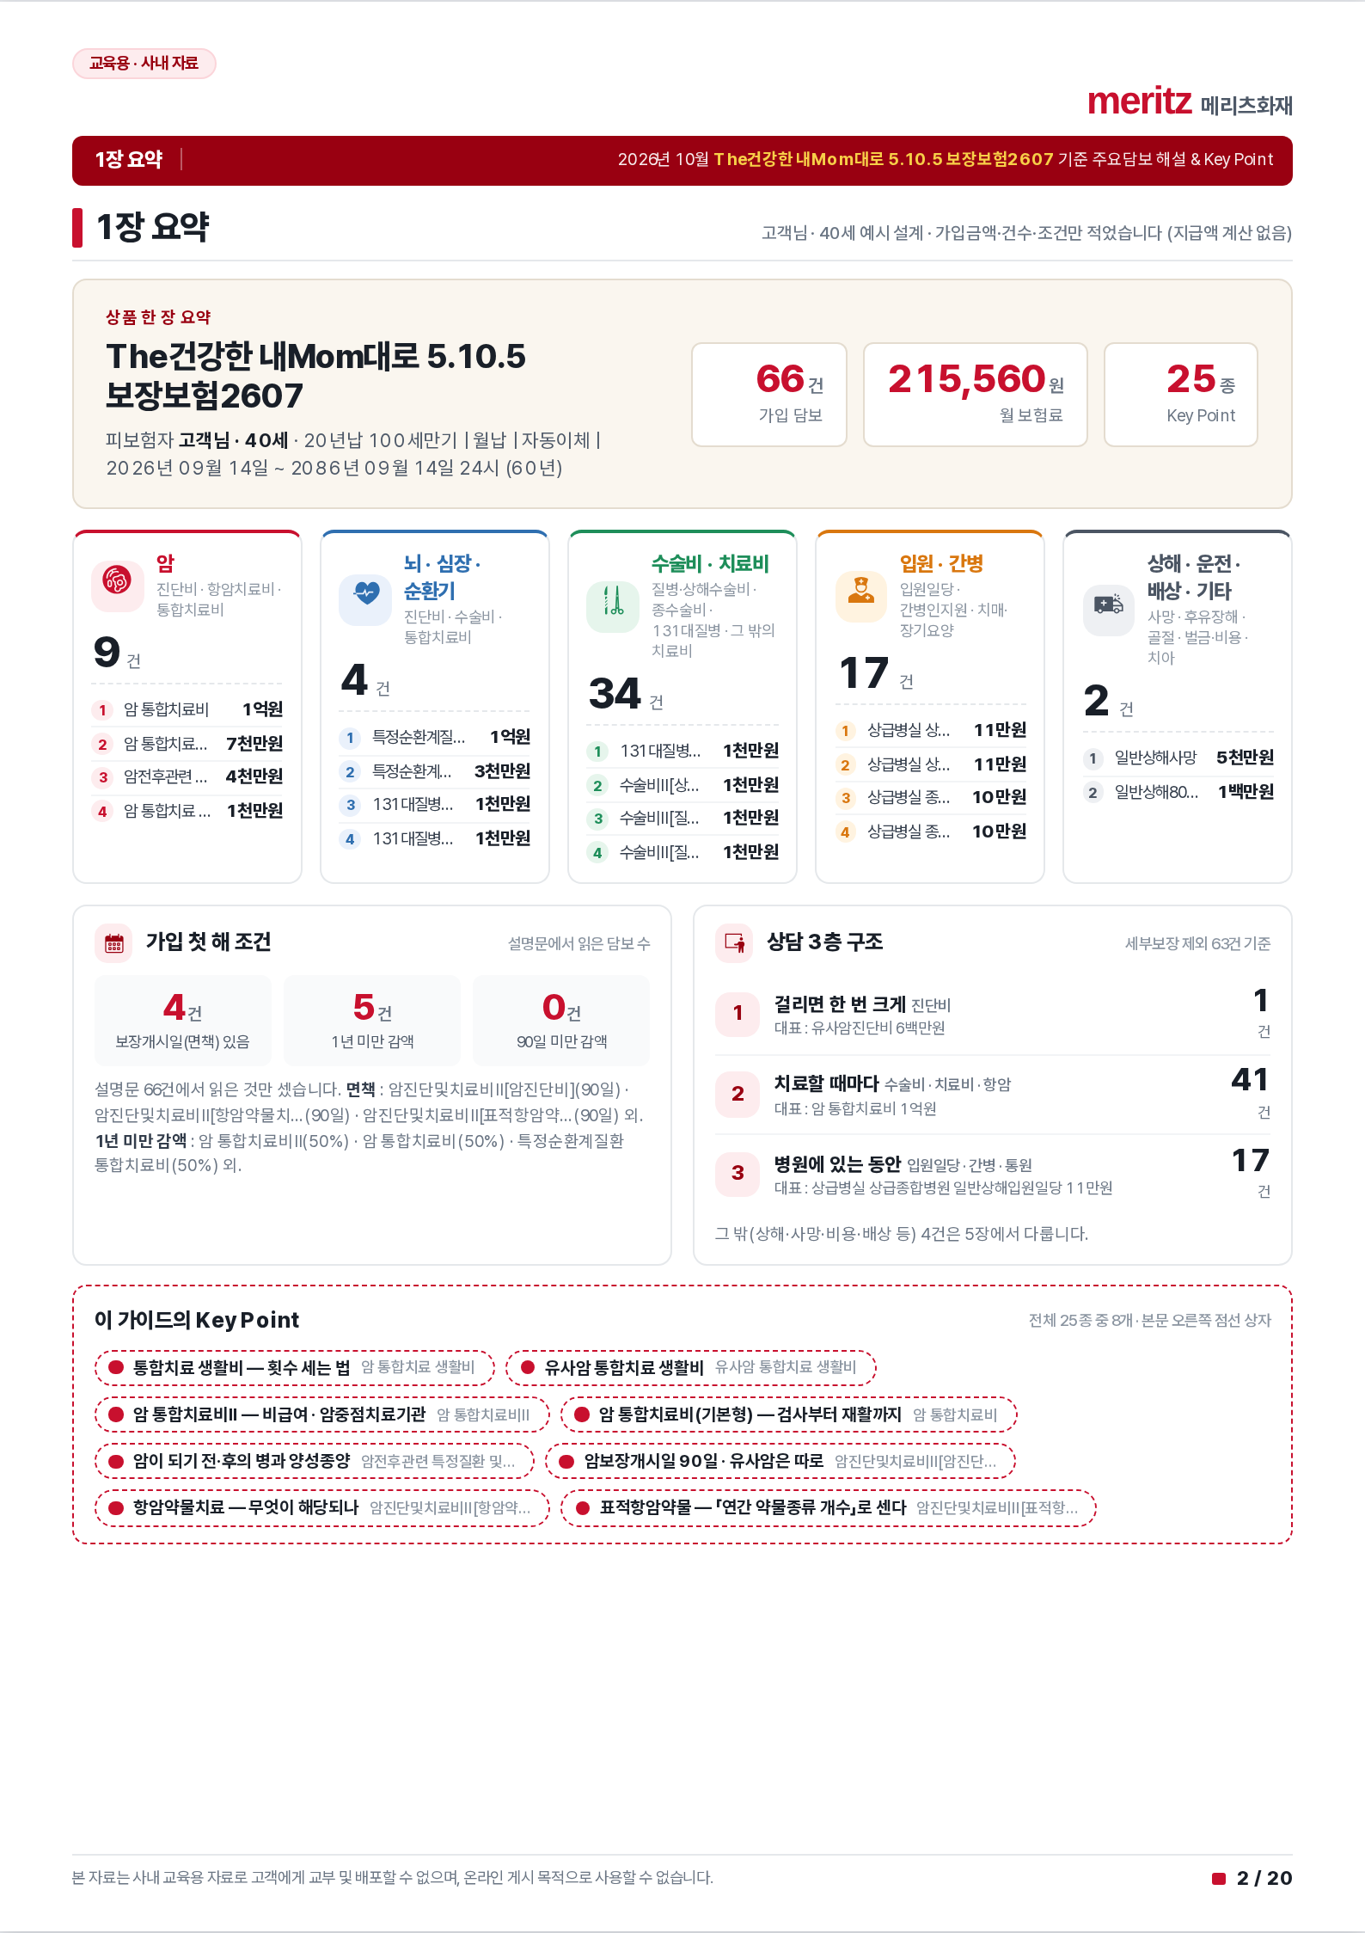
한 줄로 말하면
설계사가 고객 앞에서 쓰는 「상품 가이드북」을 사람이 아니라 프로그램이 만듭니다
상품설명서 PDF 를 끌어다 놓으면
담보표 · 설명문 · Key Point · 면책감액표를 묶은
20쪽 안팎의 가이드북이 자동으로 나옵니다.
8 개 상품
4,338 건
0 개
통합간편 · 케어프리 · 또또암 등 약관 내장
특약 마스터 · 약관 별표 질병코드 포함
추정한 질병코드·금액 — 전부 약관·설계서에서
※ 생성 소요시간은 테스트 환경(노트북 · 36쪽 설계서) 기준 30~60초. 이 덱의 화면은 개인정보가 없는 테스트용 설계서로 만든 것입니다.
자동 생성된 「1장 요약」

Slide 3



지금은 이렇습니다 (AS-IS)
상품은 많고 약관은 두꺼운데, 고객에게 설명할 「한 권」은 누군가 손으로 만들어야 했습니다
상품설명서는 「나열」이다
약관은 수백~천 쪽이다
가이드북은 사람이 만든다
담보명과 가입금액이 수십 줄 이어질 뿐, 왜 이 담보가 중요한지·언제 못 받는지는 적혀 있지 않습니다. 설계사가 머릿속에서 다시 조립해야 합니다.
질병코드 별표·감액 조건·수가코드는 약관 깊숙이 있습니다. 상담 중 열어 볼 수 없고, 기억에 의존하면 설명이 설계사마다 달라집니다.
본사가 상품별 가이드북을 수작업으로 편집합니다. 상품 개정·신상품마다 처음부터 다시 만들고, 고객별 설계안에 맞춘 판은 아예 없습니다.
결과 : 같은 상품을 설계사마다 다르게 설명하고, 좋은 가이드북은 일부 상품에만 존재합니다.

Slide 4






이렇게 바뀝니다 (TO-BE)
설계서 한 장이 들어오면 네 단계를 거쳐 가이드북이 나옵니다 · 전부 설계사 PC 안에서
1
2
3
4
설계서 읽기
특약 마스터 매칭
Key Point 결합
가이드북 출력
상품설명서 PDF 에서 담보명 · 가입금액 · 보장내용 설명문을 읽습니다. 줄바꿈으로 끊긴 긴 담보명도 이어 붙입니다.
8개 상품 약관에서 뽑은 특약 4,338건과 이름을 맞춰 약관 별표 분류번호 · 제외코드를 붙입니다.
상담 글 상자 창고(36종)와 용어 풀이 · 자주 묻는 질문을 담보에 맞게 끼워 넣습니다. 빈 자리는 연관 정보로 채웁니다.
표지 → 1장 요약 → 용어 → 담보 지도 → 갈래별 해설 → 면책감액표 → 뒷표지. 인쇄 또는 PDF 저장.
파일은 PC 밖으로 나가지 않습니다. 인터넷 없이 동작하는 HTML 파일 하나(4.7MB)라서 설치 · 서버 · 로그인이 없고, 사내 메일로 보내 바로 쓸 수 있습니다.

Slide 5
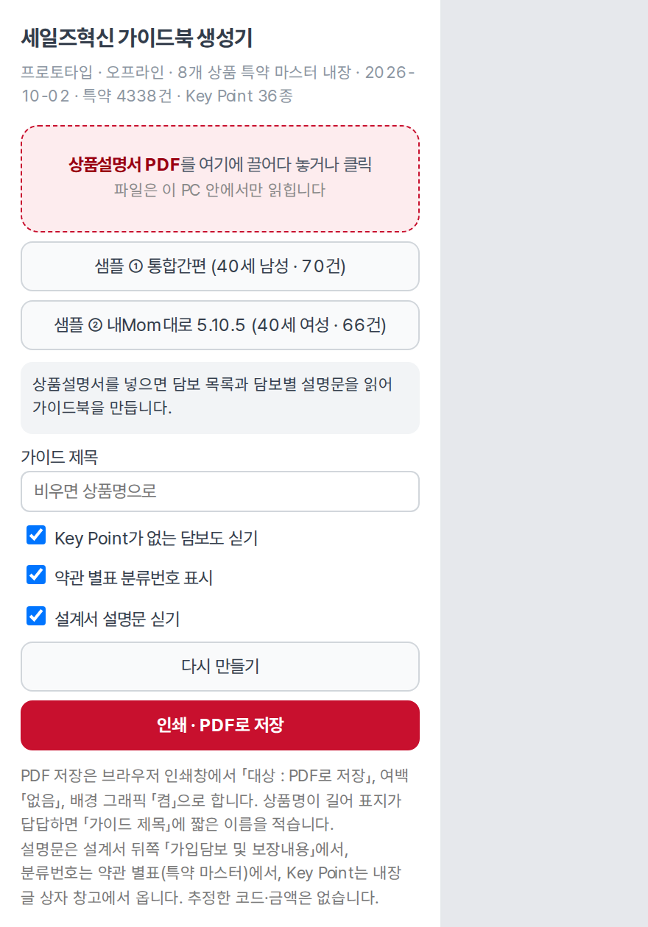
화면은 이것이 전부입니다
왼쪽 조작부 하나 · 오른쪽은 생성된 가이드북 미리보기
1
상품설명서 PDF 끌어다 놓기
점선 상자에 파일을 놓거나 클릭해서 고릅니다. 파일은 이 PC 안에서만 읽힙니다.
2
샘플 2건 내장
설계서가 없어도 「통합간편 · 내Mom대로 5.10.5」 샘플로 바로 결과를 볼 수 있습니다.
3
가이드 제목 · 옵션 3개
Key Point 없는 담보 싣기 · 약관 별표 분류번호 표시 · 설계서 설명문 싣기. 비우면 상품명이 제목이 됩니다.
4
다시 만들기 · 인쇄 · PDF 저장
옵션을 바꾼 뒤 다시 만들고, 브라우저 인쇄창에서 「PDF로 저장」을 고르면 끝입니다.
설명문은 설계서 뒤쪽 「가입담보 및 보장내용」에서, 분류번호는 약관 별표(특약 마스터)에서, Key Point 는 내장 글 상자 창고에서 옵니다.

Slide 6
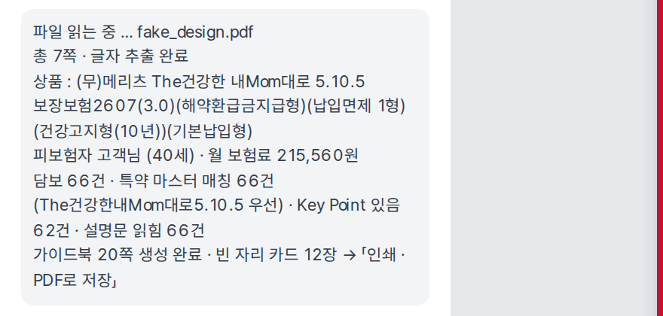

사용법은 세 단계
처음 쓰는 설계사도 안내 없이 1분이면 끝납니다
1. 넣는다
guidebook_proto.html 을 더블클릭해 열고, 고객 설계서(상품설명서 PDF)를 점선 상자에 끌어다 놓습니다.
2. 확인한다
상태창에 「담보 ○건 · 특약 마스터 매칭 ○건 · 설명문 읽힘 ○건」이 찍힙니다. 매칭 안 된 담보가 있으면 이름이 그대로 나열됩니다.
상태창 — 무엇을 몇 건 읽었는지 그대로 보여 줍니다
설계서가 바뀌거나 상품이 개정돼도 설계사가 할 일은 같습니다. 데이터는 파일을 새로 받으면 갱신됩니다. 매칭 안 된 담보는 이름이 그대로 나열되므로 어느 담보를 보강해야 하는지도 바로 보입니다.
3. 저장한다
「인쇄 · PDF로 저장」 → 대상 : PDF로 저장 · 여백 : 없음 · 배경 그래픽 : 켬. A4 세로 20쪽 안팎의 PDF 가 저장됩니다.

Slide 7
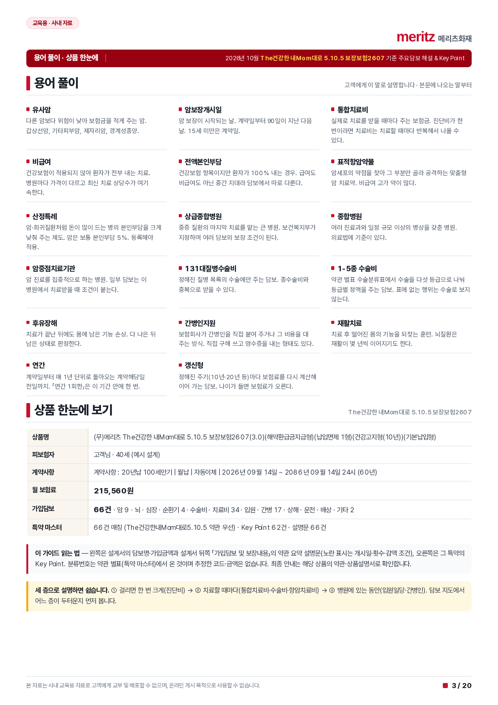
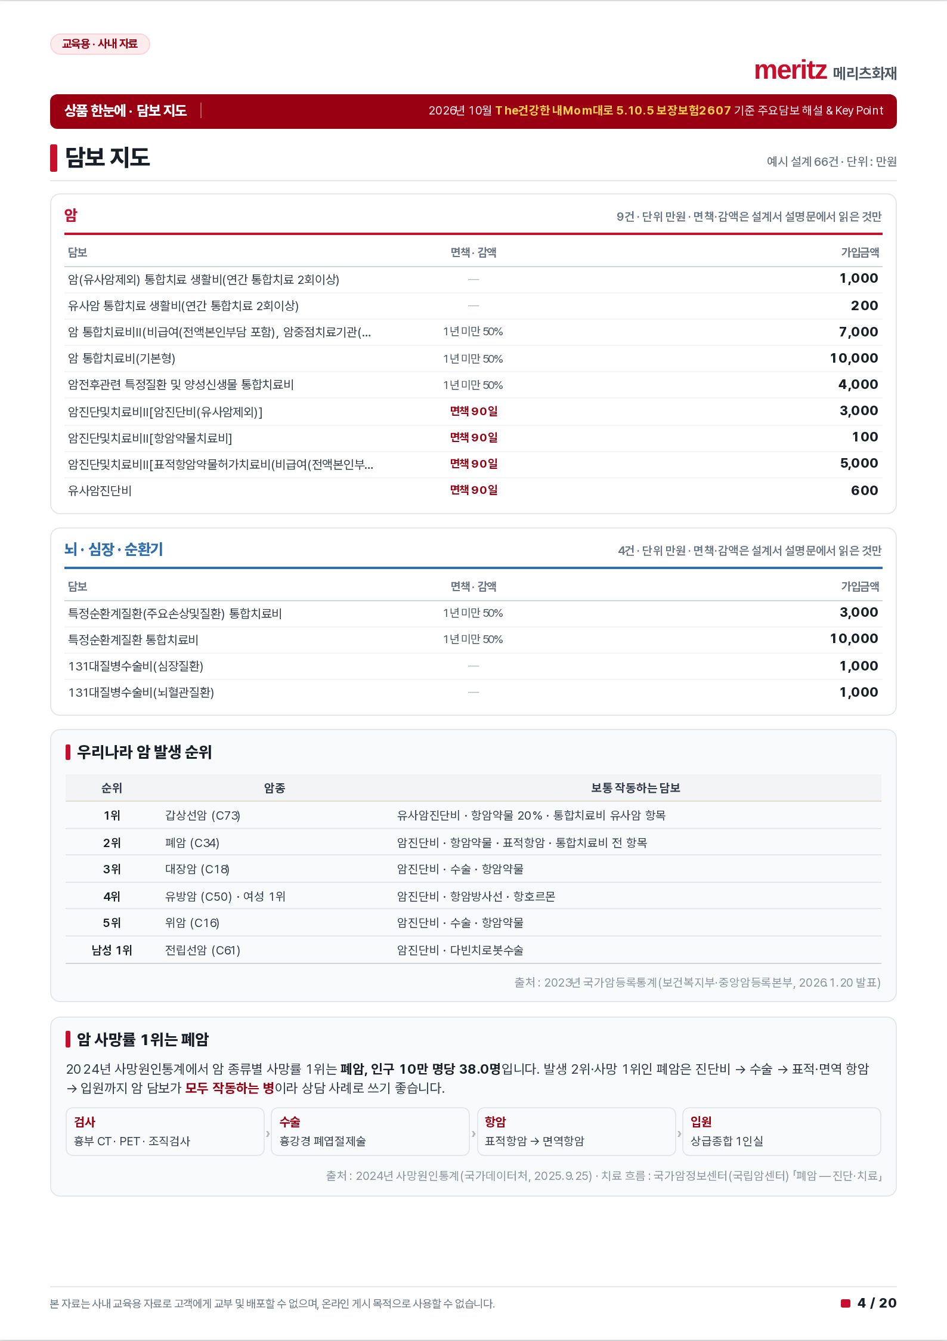
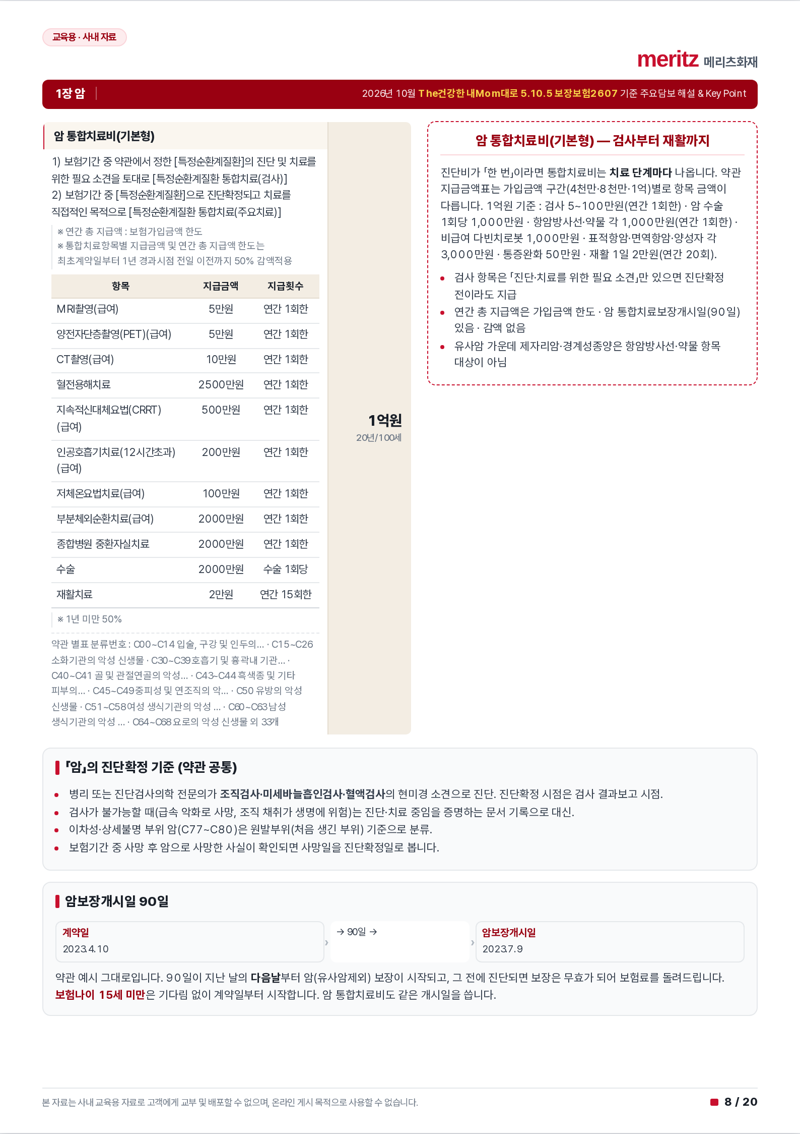
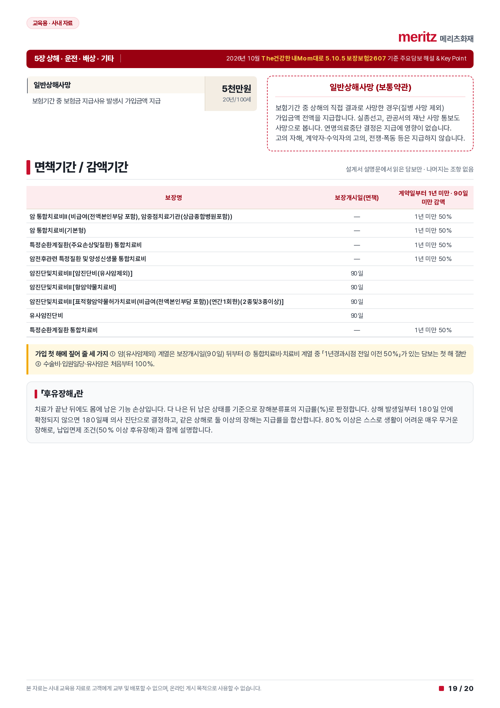



결과물 : 20쪽 가이드북의 구성
순서가 곧 상담 순서입니다 — 요약으로 시작해 갈래별 해설로 깊어지고 면책·감액표로 닫습니다
① 표지
② 1장 요약
③ 용어 풀이 · 상품 한눈에
④ 담보 지도
⑤ 갈래별 담보 해설 (1~5장)
⑥ 면책·감액표 · 뒷표지
5갈래
쪽마다 장 이름
빈 자리 자동 채움
암 · 뇌심장순환기 · 수술비치료비 · 입원간병 · 상해운전배상기타
쪽 머리띠에 「1장 암」처럼 장 이름과 쪽수가 붙어 넘기기 쉽습니다
여백이 남으면 그 갈래의 연관 정보 카드(25종)를 넣어 빈 쪽을 만들지 않습니다

Slide 8
표지와 「1장 요약」이 자동으로 써집니다
상품명 · 피보험자 · 계약사항은 설계서에서, 숫자는 담보 목록을 세어서
상품 한 장 요약
가입 담보 수 · 월 보험료 · Key Point 수를 큰 숫자로. 지급액 계산은 하지 않습니다(설계서에 있는 숫자만).
5갈래 타일
갈래마다 담보 건수와 대표 담보 4개(가입금액 큰 순). 어느 층이 두터운 설계인지 한눈에.
가입 첫 해 조건
설명문에서 읽은 보장개시일(면책) · 1년 미만 감액 · 90일 미만 감액 담보 수. 읽은 것만 셉니다.
상담 3층 구조
걸리면 한 번 크게(진단비) → 치료할 때마다(치료비·수술비) → 병원에 있는 동안(입원일당·간병). 담보를 세 층으로 재분류.

Slide 9
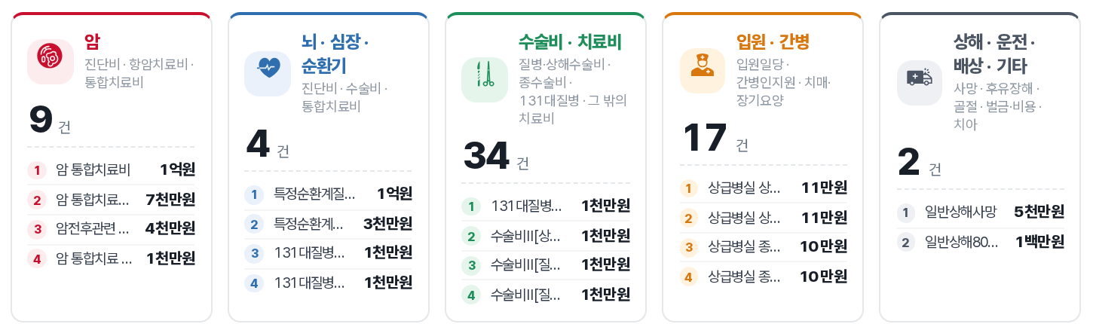

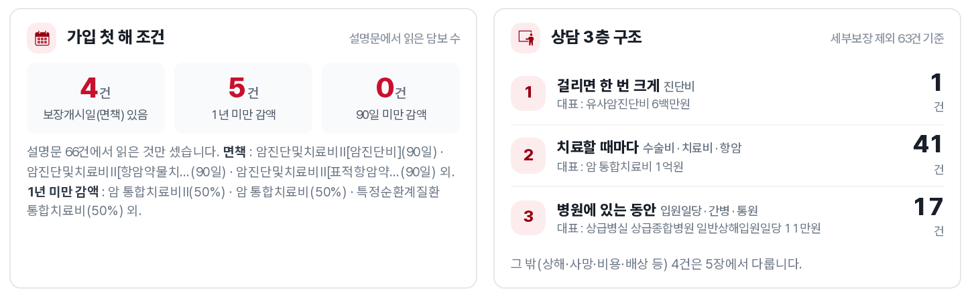
「1장 요약」 안쪽 : 설계사가 첫 3분에 말할 것
타일 → 첫 해 조건 → 3층 구조 → Key Point 8개. 이 한 쪽만 들고도 상담이 시작됩니다
갈래 색이 곧 장 색
암은 빨강, 뇌·심장은 파랑, 수술비는 초록, 입원·간병은 주황, 상해·기타는 회색. 본문 장 머리띠도 같은 색입니다.
「읽은 것만」 세는 원칙
면책 4건 · 1년 미만 감액 5건 · 90일 미만 0건은 설명문에서 실제로 읽힌 담보만 센 숫자입니다. 설명문이 없는 샘플에서는 0으로 나오고, 그 사실을 옆에 적습니다.
Key Point 칩 8개
전체 Key Point 중 8개를 칩으로 미리 보여 주고, 본문 오른쪽 점선 상자에서 자세히 설명합니다.

Slide 10



용어 풀이 · 상품 한눈에 보기
고객에게 쓰는 말부터 통일합니다 — 본문에 나오는 용어 17개를 한 쪽에
용어 17개를 「고객 말」로
유사암 · 암보장개시일 · 통합치료비 · 비급여 · 전액본인부담 · 산정특례 … 한 줄 정의로. 설계사마다 다르던 설명이 같아집니다.
상품 한눈에 보기
상품명 · 피보험자 · 계약사항 · 월 보험료 · 가입담보(갈래별 건수) · 특약 마스터 매칭 결과. 어느 약관으로 읽었는지 적어 둡니다.
이 가이드 읽는 법
왼쪽은 설계서의 담보명·금액과 약관 요약 설명문, 오른쪽은 Key Point. 「추정한 코드·금액은 없다」는 문장이 매 가이드에 들어갑니다.
세 층으로 설명하면 쉽습니다
진단비 → 치료비 → 입원일당의 3층 구조를 상담 틀로 제안합니다.

Slide 11
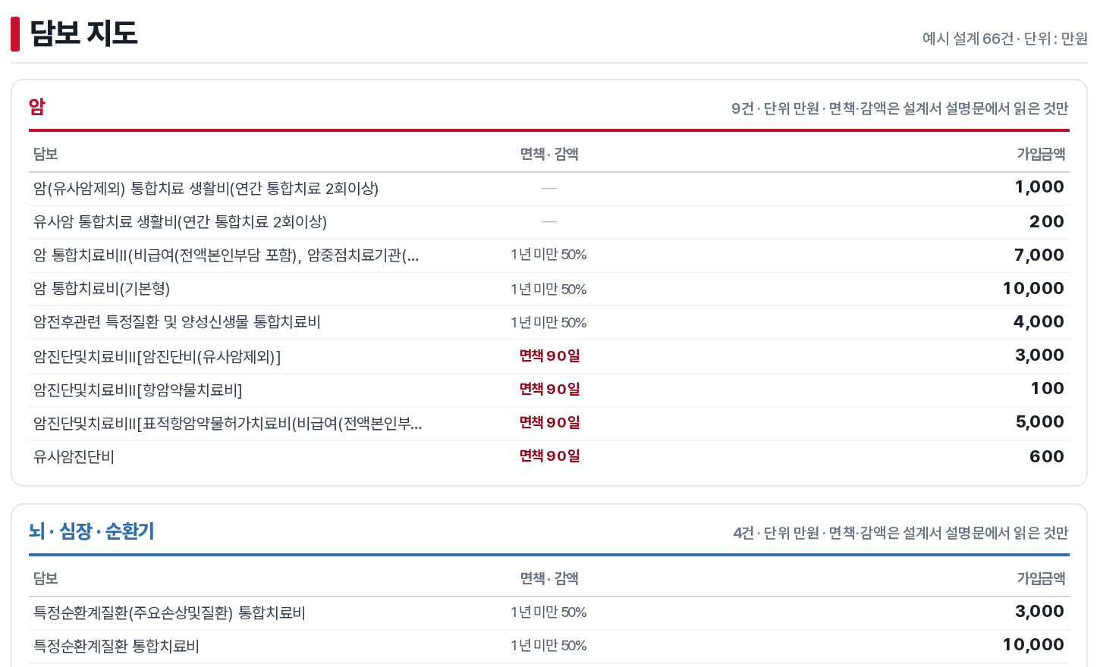
담보 지도 : 갈래별 담보 · 면책·감액 · 가입금액
설계서의 긴 담보 목록을 갈래별로 다시 묶고, 가운데에 면책·감액 조건을 세웁니다
1
가운데 칸 = 면책 · 감액
「면책 90일」 「1년 미만 50%」 처럼 설명문에서 읽은 조건만 적습니다. 읽은 것이 없으면 빈 줄(—)로 두고 추정하지 않습니다.
2
한 상자가 쪽을 넘지 않게
24줄씩 끊어 「— 계속」 상자로 이어집니다. 글자가 지면 밖으로 밀리는 일이 없도록 자동 점검합니다.
3
단위 만원 · 가입금액 큰 글씨
고객이 묻는 「그래서 얼마짜리예요?」에 바로 답할 수 있게 오른쪽 끝에 굵게.
※ 처음 설계에는 「최대 가입금액 막대」가 있었으나 현장 의견으로 빼고 면책·감액 칸으로 바꿨습니다.

Slide 12
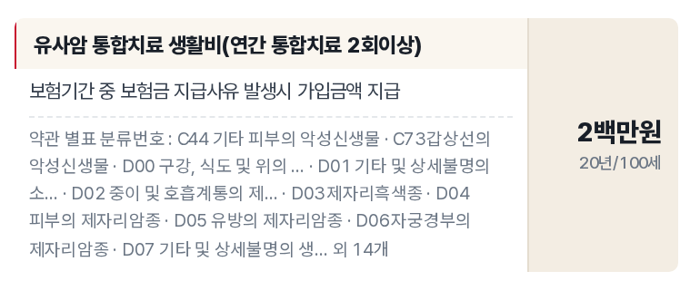
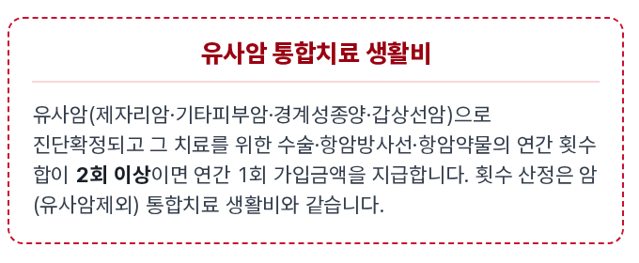
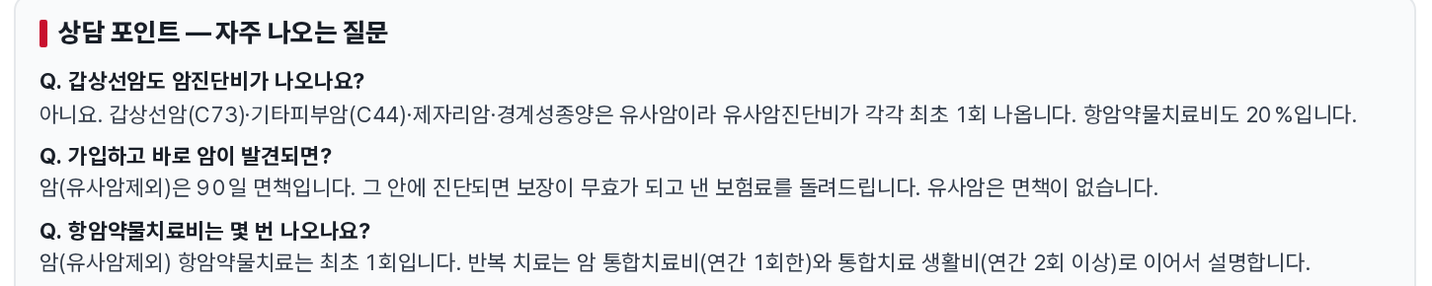
갈래별 담보 해설 : 왼쪽은 사실, 오른쪽은 말하는 법
담보표(설계서·약관) + Key Point(상담 글 상자) + 자주 나오는 질문
왼쪽 : 담보명 · 가입금액 · 설명문 · 약관 별표 분류번호
오른쪽 : Key Point — 고객에게 이렇게 말합니다
분류번호는 약관 별표에서만
C44 · C73 처럼 코드와 이름을 함께 적고, 제외코드는 「(제외 : …)」로 표시합니다.
같은 Key Point 는 한 번만
세부보장이 여럿인 담보는 왼쪽에 쌓고 오른쪽 Key Point 는 한 번만 둡니다.
자주 나오는 질문
※ 담보 하나가 혼자 한 쪽을 넘기면(지급금액표가 긴 통합치료비) 설명문을 줄인 판으로 다시 그립니다.
「갑상선암도 암진단비가 나오나요?」 같은 Q&A 를 장 끝에 붙입니다.

Slide 13
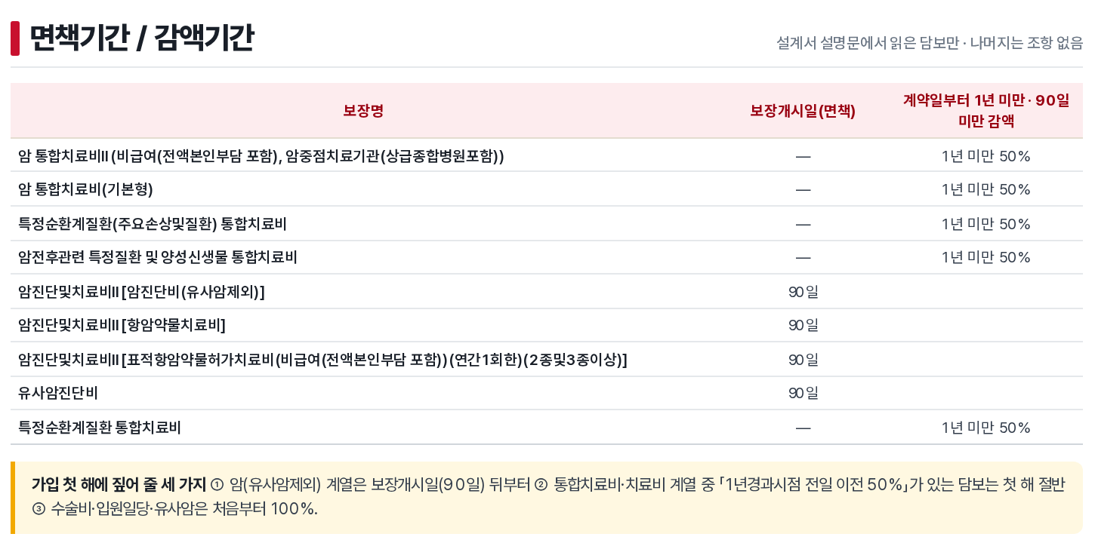


면책기간 / 감액기간 표와 빈 자리 채우기
「언제 못 받는가」를 마지막에 한 표로 — 그리고 남는 여백은 연관 정보로
면책 · 감액을 한 표로
보장개시일(면책)과 「계약일부터 1년 미만 · 90일 미만 감액」을 담보별로. 설명문에서 읽은 담보만 싣고 나머지는 「조항 없음」이라고 적습니다.
가입 첫 해에 짚어 줄 세 가지
① 암(유사암제외)은 90일 뒤부터 ② 1년 미만 50% 담보는 첫 해 절반 ③ 수술비·입원일당·유사암은 처음부터 100%.
빈 자리 카드 25종
「후유장해란」 「산정특례란」 같은 연관 설명 카드가 여백 크기에 맞춰 들어갑니다. 갈래가 맞는 카드부터, 그래도 남으면 공통 카드.
뒷표지 : 「이 가이드는 이렇게 만들어졌습니다」(데이터 출처 · 생성 일자 · 원본 파일명)와 문의처(세일즈혁신TF)를 적어, 어떤 가이드북이든 근거를 되짚을 수 있습니다.

Slide 14



지키는 원칙 네 가지
보험 설명 자료이기 때문에 「그럴듯함」보다 「근거」를 앞에 둡니다
추정하지 않는다
PC 밖으로 나가지 않는다
질병코드와 금액은 약관 별표 · 특약 마스터 · 설계서에서만 옵니다. 목록이 없으면 빈칸으로 두고 그 사실을 적습니다. 오류가 「틀린 숫자」가 아니라 「빈칸」으로 나타나게.
설계서에는 고객 · 설계사 정보가 있습니다. 파일은 브라우저 안에서만 읽히고 어떤 서버로도 보내지 않습니다. 인터넷이 끊겨도 됩니다.
약관이 맞다
세 산출물이 함께 간다
규칙표와 마스터가 서로 달라 보이면 약관 원문이 기준입니다. 같은 이름의 특약은 상품이 달라도 같은 별표를 씁니다(소유자 확인).
세일즈북 · 스마트 제안서 · 영업지원도구가 같은 특약 마스터를 씁니다. 약관이 바뀌면 명령 하나로 셋이 같이 갱신됩니다.

Slide 15



지원 상품 8개와 데이터 흐름
원천은 약관입니다 — 약관 PDF 를 읽어 특약 마스터를 만들고, 그 마스터를 세 도구가 함께 씁니다
내장 특약 마스터
약관 PDF
(저장소 루트)
통합간편건강보험(3종 심사형)
케어프리보험 M-Basket
▼
또 걸려도 또 받는 암보험
특약 마스터
질병코드 · 제외코드 · 수가코드
또 걸려도 또 받는 간편한 암보험
내Mom대로 보장보험
▼
내Mom같은 어린이보험
간편31 건강보험
세일즈북 생성기
스마트 제안서
영업지원도구
The건강한 내Mom대로 5.10.5 외 3종*
이 덱의 주제
설계서에 보장 지면 삽입
특약검색 · 시뮬레이터
* The건강한 5.10.5 · The좋은 내Mom대로 · The가벼운 간편355 (2026-10 추가)

Slide 16




기대 효과
정량 효과는 가정값으로 산출했습니다 — 시범 운영에서 실측으로 바꿉니다
설명의 표준화
정량 효과 (연환산 · 가정값)
같은 상품을 어느 설계사가 설명해도 같은 용어 · 같은 Key Point · 같은 면책 안내. 불완전판매 소지가 줄어듭니다.
약 4.6억원 / 년
고객 경험
A. 본사 가이드북 제작
1,400만원
고객별 설계안에 맞춘 「내 가이드북」. 담보 나열이 아니라 왜 이 담보인지, 언제 받는지가 적힌 한 권.
수작업 16h → 검수 2h · 연 20건 × 14h × 5만원
신상품 대응 속도
B. 설계사 상담 준비
4억5,000만원
약관이 올라오면 마스터를 다시 뽑는 것으로 끝. 신상품 · 개정 당일 가이드북이 가능합니다.
건당 30분 → 5분 · 300명 × 월 10건 × 12개월 × 25분 × 3만원/h
본사 자원 재배치
편집 노동 대신 Key Point 창고 · 용어 풀이 등 「내용」을 다듬는 데 시간을 씁니다.
※ 시간 · 인원 · 단가는 모두 가정값. 산출식은 공모 양식 「정량 산출 로직」에 그대로 적었습니다.

Slide 17

다음 단계
프로토타입은 완성돼 있습니다 — 이제 현장에서 써 보고 내용을 키울 차례
① 시범 운영
② Key Point 창고 확장
세일즈혁신TF 인접 조직 설계사 30명 · 4주. 생성 시간 · 매칭률 · 상담 활용도를 실측해 가정값을 대체합니다.
36종 → 상품별 주요 특약 전부. 현장에서 「이 담보 설명이 아쉽다」는 의견을 창고에 바로 반영합니다.
③ 전 상품 확대
④ 배포 방식 정비
판매 중 상품 약관을 순차 추가. 약관 파싱 → 마스터 → 세 도구 동시 갱신 흐름은 이미 갖춰져 있습니다.
사내 메일 첨부 가능한 단일 파일 유지, 또는 사내 포털 게시. 버전 · 데이터 일자는 파일 안에 찍힙니다.
문의 · 수정 요청 : 세일즈혁신TF 이헌수 (AI추진파트)
담보 설명이 약관과 다르거나 Key Point 를 보태고 싶을 때는 담보명과 함께 알려 주세요.

